Slide 1


Bài 21: Tìm hiểu cơ quan vận động (tiết 2)

Slide 2




Nghe và vận động theo bài hát sau đây
Khởi động

Slide 3




Vận dụng

Slide 4

Hoạt động 1: Chức năng của cơ, xương, khớp

Slide 5
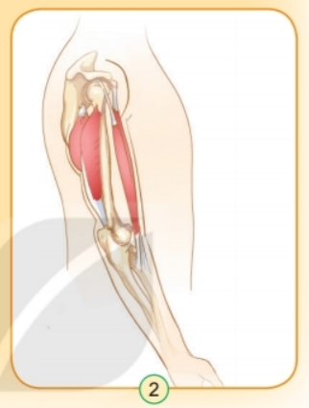
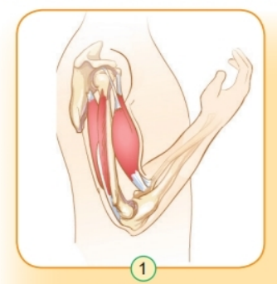
1. Làm động tác co và duỗi cánh tay như hình vẽ
Cử động của tay ảnh hưởng như thế nào nếu xương cánh tay bị gãy?
Khi tay co hoặc duỗi, các cơ ở cánh tay thay đổi như thế nào?
Bộ xương, hệ cơ, khớp có chức năng gì?

Slide 6

Thảo luận nhóm 4

Slide 7
Nếu xương cánh tay bị gãy, cử động của tay sẽ bị ảnh hưởng nghiêm trọng, chúng ta sẽ không cử động được tay và gây đau nhức.
Bộ xương, hệ cơ và khớp giúp cơ thể chúng ta cử động và di chuyển.
Khi tay co hoặc duỗi, các cơ ở cánh tay thay đổi to lên hơn.

Slide 8
Hoạt động 2: Biểu lộ cảm xúc

Slide 9
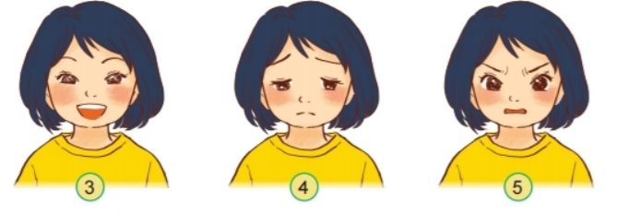
2. Quan sát tranh và cho biết mỗi hình biểu lộ cảm xúc nào?
Buồn bã
Tức giận
Vui vẻ

Slide 10

Trò chơi: Bắt chước cảm xúc
Các em bắt chước cảm xúc theo những hình ảnh sau đây:

Slide 11







Slide 12













Kết luận
Cơ không chỉ tham gia vào hoạt động vận động mà còn tham gia vào việc bộc lộ cảm xúc.

Slide 13
Thực hành

Slide 14
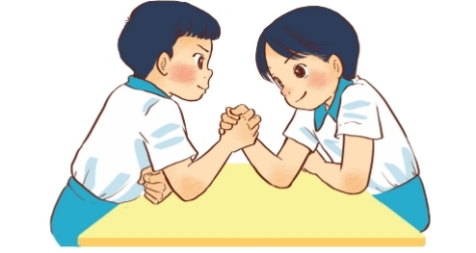
Chơi trò chơi: Vật tay
Nếu chơi vật tay quá lâu em cảm thấy thế nào?
Khi chơi trò chơi nhịp thở và nhịp tim như thế nào?
Cơ, xương, khớp nào tham gia thực hiện động tác vật tay?

Slide 15
Vận dụng

Slide 16
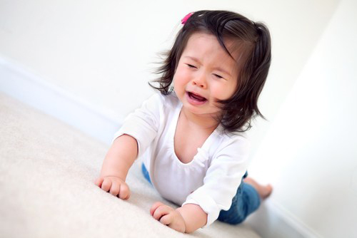
Khi Hoa bị vấp ngã, đau chân không đi lại được, cơ quan nào bị tổn thương? Em làm gì để giúp bạn?

Slide 17

Thảo luận nhóm đôi

Slide 18
Hoa bị vấp ngã, đau chân không đi lại được. Cơ đùi, khớp gối và xương chân đã bị tổn thương. Em sẽ giúp đỡ bạn đi lại và luyện tập cho các cơ và khớp sơm hồi phục lại.

Slide 19

Khi ngồi học quá lâu, cảm thấy mỏi em cần làm gì?

Slide 20


Slide 21


Hôm nay em được biết thêm
được điều gì qua bài học?

